Slide 1

Android MVP Architecture pattern using Kotlin
Prieyudha Akadita S
medium.com/@ydhnwb

Slide 2
What is Archictecture Pattern?
Sebuah konsep arsitektur pengembangan aplikasi yang memisahkan antara tampilan/UI dengan proses bisnis/LOGIC yang bekerja pada aplikasi.
Arsitektur ini akan membuat pengembangan aplikasi kita menjadi lebih terstuktur, mudah di-test dan juga mudah di-maintain.

Slide 3
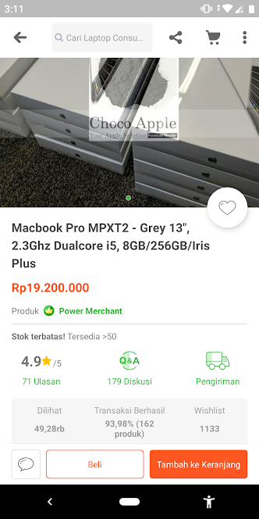

Slide 4
onOptionsSelected()
finish()
myCart()
setupImageSlider()
shareMenu()
addToFav()
fetchData() bind()
buyItem()
addToCart()
goToChat()

Slide 5
class ProductDetalActivity extends AppCompatActivity{
private Textview title;
// tergantung banyaknya komponen ui
onCreate(){
findViewById…
}
int getIdItem(){ getIntent…… }
private void fetchData(){
loading.setVisibility(View.VISIBLE);
request.enqeue…
// +35 lines or more code
}
private void bind(Product product){
title.setText(product.getTitle());
// +10 lines or more code
} //more more and more code
}
Berhubungan dg UI
Berhubungan dg Logic

Slide 6
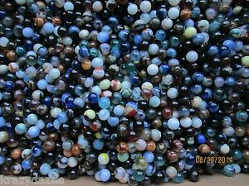
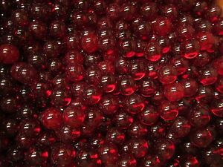
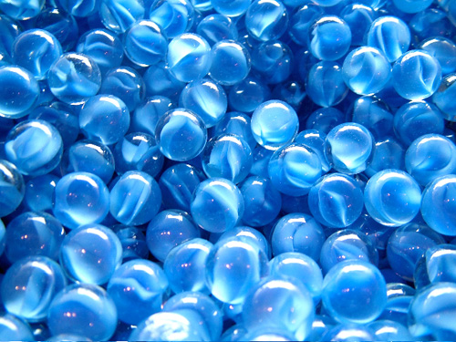
logic
ui
Without pattern
With pattern

Slide 7
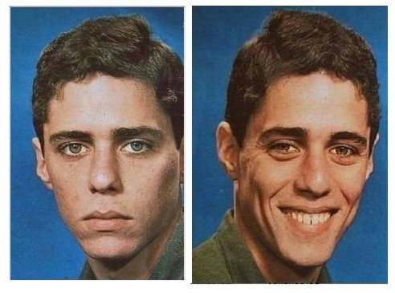
Software tester
Before using pattern
After using pattern

Slide 8
MVP concept

Slide 9
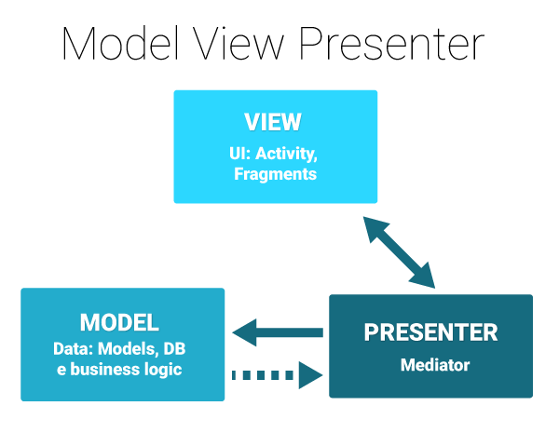

Slide 10
contracts
Contracts adalah suatu perjanjian mengenai apa-apa saja yang bisa dilakukan oleh View dan Presenter.
Secara teknis, Contracts adalah sebuah Interface yang dibuat untuk UI dan Logic .
Contracts merepresentasikan Activity yang kita buat. Jika kita punya MainActivity, kita perlu membuat MainActivityContract. Jika suatu hari kita membuat LoginActivity, kita juga perlu membuat LoginActivityContract juga

Slide 11
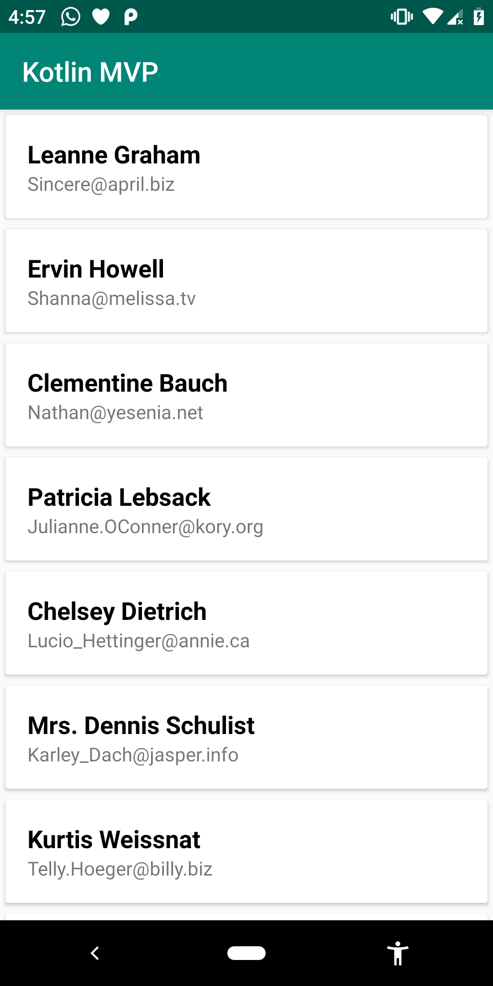
View Contract (diterapkan di Activity.java)
Logic Contract
(diterapkan pada ActivityPresenter.java)
isLoading()
fetchUser()
attachRecycler()
destroyView()
toast()

Slide 12
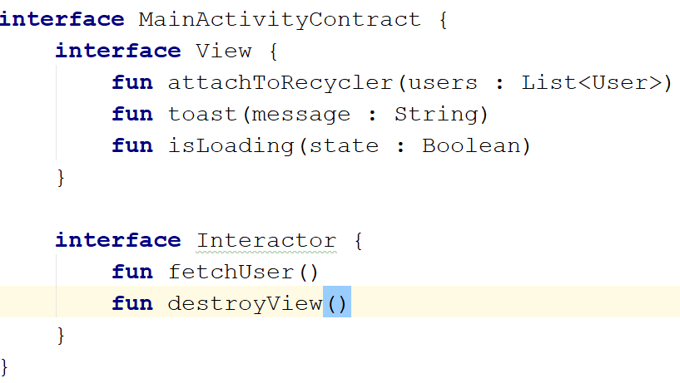

Slide 13
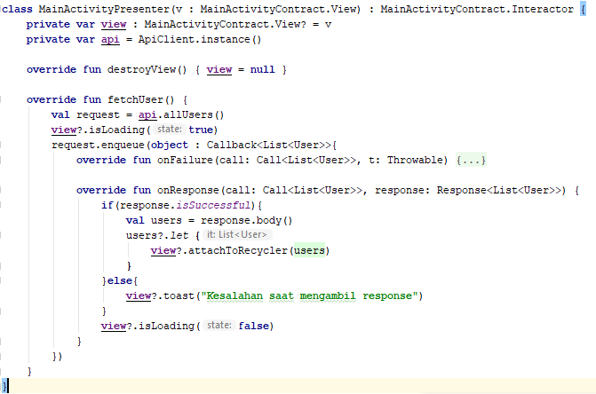
Implement Contract.Interactor
Method hasil generate

Slide 14
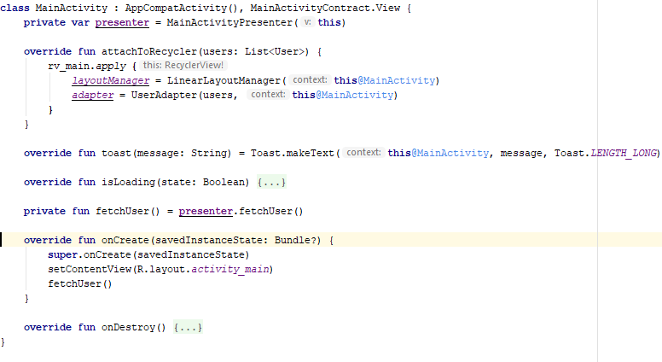
MainActivity implement Contract.View

Slide 15

Practice!

